Slide 1
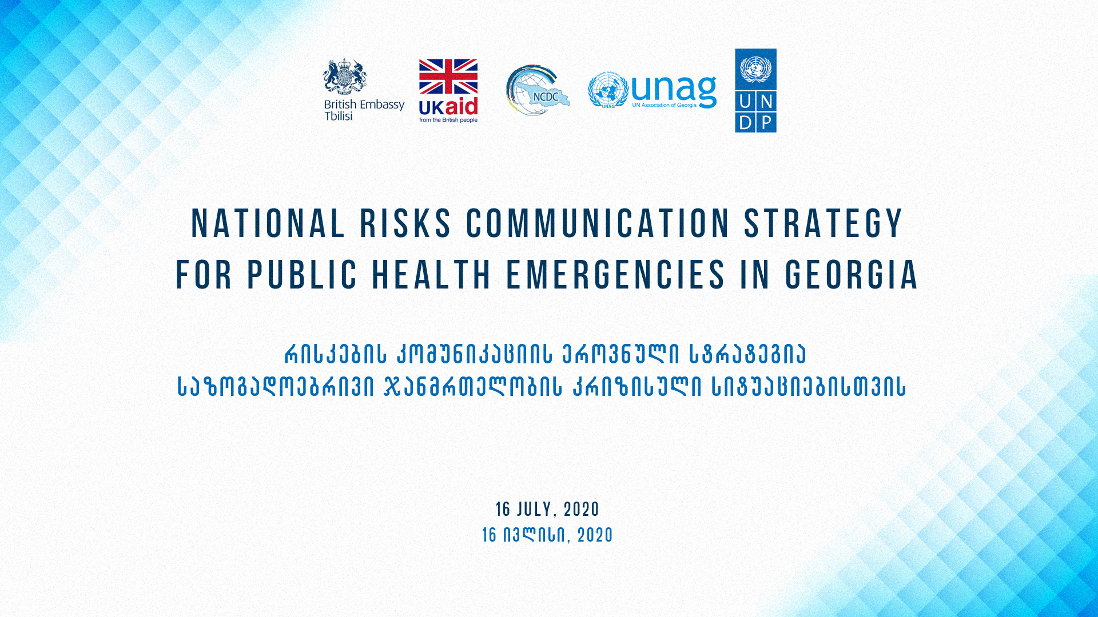

Slide 2





რისკების კომუნიკაციის სტრატეგია საზოგადოებრივი ჯანმრთელობის კრიზისული სიტუაციის დროს საქართველოში
დაავადებათა კონტროლისა და საზოგადოებრივი ჯანმრტლობის ეროვნული ცენტრი (NCDC)
მარინა თოფურიძე - ჯანმრთელობის ხელშეწყობის სამმართველოს მთავარი სპეციალისტი
ლია ჯაბიძე - იმუნიზაციის სამმართველოს უფროსი

Slide 3
პრეზენტაციის მოკლე შინაარსი
რისკები კომუნიკაცია საზოგადოებრივი ჯანმრთელობის კრიზისული სიტუაციების დროს, მთავარი პრინციპები და მიდგომები
საქართველოს რისკის კომუნიკაციის შესაძლებლობები და გამოწვევები
რისკის კომუნიკაციის სტრატეგიის დოკუმენტის სტრუქტურა და შინაარსი

Slide 4
საზოგადოებრივი ჯანმრთელობის კრიზისული სიტუაცია
საზოგადოებრივი ჯანმრთელობის კრიზისი, ანუ კრიზისული სიტუაცია არის მოვლენა, რომელიც იწვევს ერთ გეოგრაფიულ არეალში ან მთელ მსოფლიოში მრავალი ადამიანის თუ მოსახლეობის მნიშვნელოვანი ნაწილის ჯანმრთელობის პრობლემებს, ავადმყოფობას და/ან სიკვდილს.
საზოგადოებრივი ჯანმრთელობისთვის საფრთხის შემცველი ისეთი მოვლენები, როგორიცა, ეპიდემიები, პანდემიერი, ბუნებრივი და ჰუმანიტარული კატასტროფები უმძიმეს ტვირთად აწვება სახელმწიფოს ყველა ინსტიტუციას და საქმიანობის მრავალ სფეროს და განსაკუთრებით, ჯანმრთელობის დაცვის სისტემებს, რეაგირების შესაძლებლობების თვალსაზრისით.
Notes:
(2014–2015) - აფრიკის ქვეყნებში ებოლას ვირუსით
(2015-2016) - და ზიკას ვირუსით გამოწვეული დაავადებები,
(2016) ყვითელი ცხელების აფეთქებები

Slide 5
გამოწვევები და კომუნიკაციის გაზრდილი მოთხოვნა
ზოგიერთი რისკის ბუნება ბევრად უფრო რთული და გაურკვეველი გახდა.
  სამეცნიერო–ტექნოლოგიური განვითარების ტემპმა „ხელოვნურად შექმნილ“ რისკებთან დაკავშირებით ახალი შეშფოთება გამოიწვია
  მსოფლიო მეტად ურთიერთდაკავშირებული და ურთიერთდამოკიდებულებული გახდა, ადამიანები აქამდე შორეულ რისკების მიმართაც უფრო მეტად მოწყვლადები გახდნენ.
შეიცვალა საზოგადოების დამოკიდებულება რისკების აღქმისა და მთავრობების (ასევე რეაგირებაზე პასუხისმგებელი სტრუქტურების) მიმართ.
მთავრობამ აიღო პოლიტიკის შემუშავების პროცესის გაუმჯობესების ვალდებულება, მათ შორის, მტკიცებულებებზე დაფუძნებული და ინკლუზიური გადაწყვეტილებების მიღების ვალდებულება.
რისკების კომუნიკაციის ტრადიციული მიდგომების შეზღუდულობა

Slide 6
რისკების მართვა და რისკის კომუნიკაცია
რისკის კომუნიკაცია რისკების მართვის მნიშვნელოვანი და განუყოფელი ნაწილია.
ტრადიციულად რისკების მართვა - ციკლური პროცესი რისკთან კომუნიკაციით, როგორც ძირითადი კომპონენტი, რომელიც ემყარება მთელ პროცესს.

Slide 7
რისკის კომუნიკაციის განმარტება
რისკის კომუნიკაცია ეს არის რეალურ დროში ინფორმაციის, რეკომენდაციების, მოსაზრებების გაცვლა ექსპერტებსა და საზოგადოებას შორის, რომელიც დგას ჯანმრთელობის, ეკონომიკური ან სოციალური კეთილდღეობის საფრთხის წინაშე.
  რისკის კომუნიკაციის საბოლოო მიზანია დაეხმაროს რისკს დაქვემდებარებულ პირებს მიიღონ სარწმუნო ინფორმაციაზე დაფუძნებული გადაწყვეტილება საკუთარი თავის და გარშემო მყოფი პირების დასაცავად;
  რისკ კომუნიკაციის ერთერთი უმნიშვნელოვანესი ამოცანაა კოლექტიური და ინდივიდუალური გადაწყვეტილებების მიღების პროცესის გაუმჯობესება.

Slide 8
კრიზისულ სიტუაციებში რისკის კომუნიკაცია
ინტერვენცია, რომელიც ხორციელდება არა მარტო კრიზისული სიტუაციების პერიოდში, არამედ მის დაწყებამდე და გრძელდება კრიზისული სიტუაციის დასრულების შემდეგ, რათა ყველა პიროვნებას, რომელიც დაექვემდებარა ამ რისკს ჰქონდეს საშუალება მიიღოს მისთვის აუცილებელი სწორი ინფორმაცია როგორც საკუთარი, ასევე მისი ოჯახის და საზოგადოების ჯანმრთელობის, სიცოცხლის და კეთილდღეობის დაცვის მიზნით.

Slide 9
რისკის კომუნიკაციის როლი და მნიშვნელობა
ეპიდემიების, პანდემიების, ჰუმანიტარული კრიზისების და სტიქიური უბედურებების დროს რისკის შესახებ ეფექტური ინფორმირება, საშუალებას აძლევს:
  მოსახლეობას მიიღოს სათანადო ინფორმაცია და დაიწყოს ქცევის დამცველობითი მოდელის გამოყენება;
  სახელწიფო სტრუქტურებს და ექსპერტებს, მიიღონ ინფორმაცია მოსახლეობისაგან პრობლემებისა და საჭიროებების შესახებ და გადაჭრან საკითხები იმგვარად, რომ მათი რეკომენდაციები იყოს ადექვატური, მისაღები და სანდო.

Slide 10
რისკის კომუნიკაციის სარგებელი
სრულფასოვანი მონაწილეობა გადაწყვეტილების მიღებაში სრულად ინფორმირებულ საზოგადოებას ქმნის
შეზღუდული რესურსების შეფასება და გადაწყვეტილების მიღებისას რთული არჩევანის გაკეთება
კოორდინაციის გაძლიერება
თანამშრომლობა და ვალდებულებები სხვადასხვა სამთავრობო დონეზე
ექსპერტთა და მთავრობის მიმართ ნდობის გაზრდა
გაუმჯობესებული სამუშაო ურთიერთობები ინტერესთა მრავალფეროვან ჯგუფებს შორის.

Slide 11
რისკის კომუნიკაციის ბარიერები
განსხვავებული აღქმა
ნდობა და სანდოობა
სოციალური და ეკონომიკური სარგებელი
კულტურა
ინფოდემია და დეზინფორმაცია

Slide 12
ჯანმოს რისკის კომუნიკაციის ეფექტურობის მთავარი პრინციპები
იყავი პირველი! - დროულობა
იყავი მართალი! - გაურკვევლობის კომუნიკაცია
იყავი სანდო! - ნდობის შექმნა და შენარჩუნება
იყავი გამჭვირვალე! - გამჭვირვალობა
გამოხატე თანაგრძნობა და პატივისცემა! - ემპათია
მოუსმინე! - საზოგადოების დამოკიდებულების/აღქმის მოსმენა და გაგება
ჩართე და მოუწოდე ქმედებისაკენ!
დაგეგმე! - დაგეგმვა, შესაძლებლობების გაძლიერება, საზოგადოებასთან და მედიასთან ურთიერთობა, სისტემებისა და სტრუქტურების ჩამოყალიბება

Slide 13
წარმატებული რისკის კომუნიკაციის განხორციელებისათვის საჭირო დაშვებები და წინაპირობა
რისკის აღქმა და არა რისკის მეცნიერული შეფასება, განაპირობებს ადამიანის ქცევას.
ადამიანები მსჯელობენ და გადაწყვეტილებას ღებულობენ საკუთარი გამოცდილებიდან გამომდინარე. რისკების კომუნიკაცია უნდა იყოს კონტექსტზე მორგებული.
ადამიანებს ახასიათებთ „ჯოგური ქცევა“. მნიშვნელოვანია ლიდერების და თემზე გავლენის მომხდენი პირების სწორად იდენტიფიცირება და ჩართვა.
საზოგადოებრივი ჯანმრთელობის ინტერვენციისთვის ქცევითი ცვლილებები არის პროცესი და არა მოვლენა. ის მოითხოვს კომუნიკაციის მრავალ გზას, რომელიც სტრატეგიულად მეორდება მრავალჯერადად, მრავალი წყაროდან
კრიზისულ სიტუაციაში ადამიანები ირაციონალურები ხდებიან, ამიტომ რისკის კომუნიკაცია მიმართული უნდა იყოს ადამიანთა გულსა და ინსტინქტებზე ზეგავლენის მოსაპოვებლად
Notes:
ეს არ გვინდა

Slide 14
ინფოდემია და დეზინფორმაცია
გლობალურად, მობილურ ტელეფონებზე, ისევე როგორც სოციალურ მედიაზე ინტერნეტით წვდომის გაზრდამ ინფორმაციის ექსპონენციალური წარმოშობა და მისი მიღების შესაძლო გზების რაოდნობის ზრდა განაპირობა, რამაც ინფორმაციის ეპიდემია ან ინფოდემია გამოიწვია.
ინფოდემიამ თავის მხრივ გამოიწვია დეზინფორმაციის (ყალბი ან არასწორი ინფორმაციაა, რომელიც მიზნად ისახავს ადამიანების შეცდომაში შეყვანას) გავრცელების დაჩქარება და გაძლიერება.
დეზინფომრაცია გავლენას ახდენს არამარტო ინდივიდებზე, არამედ, მთლიანად საზოგადოებაზე და ცხოვრების ყველა ასპექტზე, განსაკუთრებით ადამიანების ფსიქიკურ ჯანმრთელობაზე. შედეგად ის აზიანებს და საფრთხეს უქმნის გლობალური ჯანმრთელობის სისტემის მიღწევებსა და მდგრადობას.

Slide 15
დეზინფოდემიის 4 ძირითადი ფორმა, UNESCO
ემოციური თხრობის კონსტრუქციები და მიმები.
ფალსიფიცირებული ვებგვერდები და ავტორიტეტული პირები
თაღლითურად შეცვლილი, გაყალბებული ან კონტექსტიდან ამოგდებული გამოსახულებები და ვიდეო.
დეზინფორმაციის ინფილტრატორებისა და ორკესტრირებული კამპანიები.
Notes:
განათლების, მეცნიერებისა და კულტურის
ემოციური თხრობის კონსტრუქციები და მემები. - ცრუ განცხადებები და ტექსტები, რომლებიც ხშირად აერთიანებდა ძლიერ ემოციურ ენას, სიცრუეს ან / და არასრულ ინფორმაციას და პირად მოსაზრებებს, სიმართლის ელემენტებს. დეზინფორმაციის აღნიშნული ფორმატი განსაკუთრებით რთულია გამოსავლენია განსაკუთრებით დახურული მიმოწერის მქონე აპლიკაციებში.
ფალსიფიცირებული ვებგვერდები და ავტორიტეტული პირები - მათში შედის ცრუ წყაროები, გაყალბებული მონაცემთა ბაზა და მთავრობის ან კომპანიის ყალბი ვებგვერდები და სოციალური გვერდები, რომლებიც, თითქოს დამაჯერებელ ინფორმაციას აქვეყნებენ ახალი ამბების ჟანრში, მაგ: COVID-19- ის ყალბი შემთხვევების შესახებ ინფორმაცია.
თაღლითურად შეცვლილი, გაყალბებული ან კონტექსტიდან ამოგდებული გამოსახულებები და ვიდეო. ესენი გამოიყენება დაბლეულობისა და განზოგადებული უნდობლობის შესაქმნელად ან / და ძლიერი ემოციების აღძვრისათვის ვირუსული მემების ან გამოგონილი ისტორიების საშუალებით.
დეზინფორმაციის ინფილტრატორებისა და ორკესტრირებული კამპანიები. აღნიშნულის მიზანი იყო ონლაინ ჯგუფებში უთანხმოების დათესვა; ნაციონალიზმის და გეოპოლიტიკური დღის წესრიგის დამკვიდრება; პირადი ჯანმრთელობის მონაცემების უკანონო შეგროვება და „ფიშინგი“; ან ფულადი მოგება და ყალბი განკურნებისთვის რეკლამირება. ეს ფორმატები ასევე მოიცავდა ხელოვნურ გაძლიერებასა და ანტაგონიზმს ბოტებისა და ტროლების მიერ, როგორც ორგანიზებული დეზინფორმაციული კამპანიების ნაწილი.

Slide 16
ინფოდემიის მართვა და დეზინდოფორმაციაზე რეაგირება ჯანმოს რეკომენდაციები
ინტერვენციები და გზავნილები უნდა ეფუძნებოდეს მეცნიერებას და მტკიცებულებებს, ვრცელდებოდეს მოქალაქეებზე და საშუალება მისცეს მათ საზოგადოებრივი ჯანმრთელობის საგანგებო სიტუაციებში მიიღონ საკუთარი თავისა და თემების დაცვისთვის ინფორმირებული გადაწყვეტილებები
ცოდნა უნდა „გადაითარგმნოს“ საზოგადოების ყველა ფენისთვის გასაგებ და ხელმისაწვდომ ქცევის შეცვლის პრაქტიკულ/ქმედით გზავნილებად. მნიშვნელოვანია გამოყენებული პლატფორმების და გზავნილების კულტურული და კონტექსტუალური მგრძნობელობა და ადგილობრივ ენებზე თარგმნა
მთავრობებმა უნდა გაითვალისწინონ მნიშვნელოვანი თემები/საზოგადოებები, რათა მათი წუხილების და ინფორმაციის საჭიროებების გათვალისწინებით შეიმუშაონ რეკომენდაციები და გზავნილები

Slide 17
ინფოდემიის მართვა და დეზინდოფორმაციაზე რეაგირება ჯანმოს რეკომენდაციები
(გაგრძელება)
ინფორმაციის გავლენის ანალიზის და გაძლიერების მიზნით, ყველა სექტორში, მ.შ. (და არამხოლოდ) სოციალურ მედიას და ტექნოლოგიურ სექტროს, აკადემიასა და სამოქალაქო საზოგადოებაში უნდა შეიქმნას სტრატეგიული პარტნიორობა.
ჯანდაცვის ორგანოებმა უნდა უზრუნველყონ, რომ ზემოხსენებული ღონისძიებები დაფუძნებული იყოს სანდო ინფორმაციაზე, რომელიც დაეხმარება გავრცელებული ინფორმაციისა და ინფორმაციულ ნაკადში, ცვლილებების გაცნობიერებაში და თემებში არსებულ დეზინფორმაციის იდენტიფიცირებაში
ინფოდემიის და სხვა დაავადებების ეპიდაფეთქების გამოცდილებიდან უნდა შემუშავდეს ინფოდემიური მართვის მიდგომები, რათა ხელი შეუწყოს მზადყოფნისა და რეაგირების და რისკების შემცირების შესახებ ინფორმაციის მიწოდებას და მათ გავრცელებას მეცნიერული მონაცემების და სოციალურ-ქცევითი და სხვა კვლევების საშუალებით.

Slide 18
რისკის კომუნიკაციის შესაძლებლობების შეფასება საქართველოშო, 2019

Slide 19
ჯანმოს რისკების კომუნიკაციის კომპონენტის
5 ძირითადი ინდიკატორი საქართველოში
რისკის კომუნიკაციის სისტემები უჩვეულო/მოულოდნელი მოვლენებისა და საგანგებო სიტუაციებისთვის
საგანგებო სიტუაციასთან დაკავშირებული რისკის კომუნიკაციის შიდა და გარე პარტნიორებთან კოორდინაცია
საგანგებო სიტუაციებში საზოგადოებასთან კომუნიკაცია
საკომუნიკაციო ჩართულობა დაზარალებულ თემებთან
აღქმის/სტერეოტიპების, სარისკო ქცევის და დეზინფორმაციის მოგვარება
Notes:
2019 წლის 10-14 ივნისს ჯანმრთელობის მსოფლიო ორგანიზაციის ევროპის რეგიონის ექსპერტთა ჯგუფის მიერ ჩატარდა ჯანმრთელობის საერთაშორისო წესების (ჯსწ) ძირითადი შესაძლებლობების ერთობლივი გარე შეფასება

Slide 20
ძლიერი მხარეები
საკანონმდებლო ჩარჩო - სამოქალაქო უსაფრთხოების ეროვნული გეგმის 2 ფუნქცია ადგენს იურიდიულ საფუძველს საქართველოში საგანგებო რისკების კომუნიკაციისთვის.
სისტემები და მექანიზმები - სპეციფიკური მაღალი რისკის მქონე ერთეულებში ადრეული გაფრთხილების სისტემის არსებობა
სტრუქტურები და სტრატეგიები- მედიასთან ურთიერთობის განყოფილება და ჯანმრთელობის ხელშეწყობის სამმართველო და რისკის კომუნიკაციის სტრატეგიული გეგმა გარკვეულ დაავადეებზე მ.შ. ძნელად მიწვდომად პოპულაციასთან
შიდა უწყვეტი თანამშრომლობა და ადგილობრივი მუნიციპალიტეტების მხარდაჭერა
ინსტრუმენტები და მასალები
    სისტემატური ტრენინგები და სავარჯიშოები სასწავლო დაწესებულებებში
    მოსახლეობის ინფორმირებაზე ორიენტირებული სპეციალური სიუჟეტები და საგანმანათლებლო მასალები
Notes:
კანონმდებლობა
სამოქალაქო უსაფრთხოების ეროვნული გეგმის 2 ფუნქცია ადგენს იურიდიულ საფუძველს საქართველოში საგანგებო რისკების კომუნიკაციისთვის და ქმნის საფუძველს ქსელური კავშირის უზრუნველყოფის, გაფრთხილების სისტემების დამკვიდრებისა და ფუნქციონირების, კოორდინაციის განხორციელების, ელექტრონული კომუნიკაციების, ფოსტისა და მაუწყებლობის მზადყოფნის, IT რესურსების დაცვის, აღდგენის და მდგრადი ფუნქციონირების უზრუნველსაყოფი ქმედებების ჩასატარებლად.
გეგმებში შედის ძნელადმისაწვდომ მოსახლეობაზე, როგორიცაა გარკვეული ეთნიკური უმცირესობები, ხანდაზმული დიასახლისები და ა.შ წვდომის უზრუნველსაყოფი სტრატეგიები.

Slide 21
სუსტი მხარეები
პოლიტიკის დოკუმენტები, კანონმდებლობა და მექანიზმები -
  არ არსებული რისკების კომუნიკაციის სტრატეგია და სამოქმედო გეგმა
  არ არსებობს კანონი ან კანონქვემდებარე აქტი, რომელიც იძლევა საზოგადოების ინფორმირებისთვის ერთობლივი ადრეული გაფრთხილების სისტემის განმარტებას
  სამოქალაქო უსაფრთხოების ყველა ერთეულს არ აქვს საზოგადოების ინფორმირებისა და შეტყობინების მექანიზმები.
არ არსებობს საიმედო, მდგრადი სპეციალური საკომუნიკაციო არხები (მაგ. ეროვნული უსაფრთხოების სისტემა) სუბიექტებსა და მათ შიდა სტრუქტურებს შორის
საქართველოში სრულად არ არის შესრულებული 2015-2030 წლებისთვის კატასტროფის რისკების შემცირების სენდაის ჩარჩო-ს რეკომენდაციები მოსახლეობის ინფორმირებულობის შესახებ
გარე კოორდინაცია და ჩართულობა- მ.შ. საზოგადოებრივი ორგანიზაციების, კერძო სექტორის, სხვა სექტორების გამოვლენის, ჩართვისა და კოორდინაციის ნაკლებობა
სოციალური მობილიზაციისა და სოციალური მედიის ფუნქციების არასაკმარისი სიძლიერე დაზარალებულ თემებზე მიღწევადობის უზრუნველსაყოფად
Notes:
კანონმდებლობა
სამოქალაქო უსაფრთხოების ეროვნული გეგმის 2 ფუნქცია ადგენს იურიდიულ საფუძველს საქართველოში საგანგებო რისკების კომუნიკაციისთვის და ქმნის საფუძველს ქსელური კავშირის უზრუნველყოფის, გაფრთხილების სისტემების დამკვიდრებისა და ფუნქციონირების, კოორდინაციის განხორციელების, ელექტრონული კომუნიკაციების, ფოსტისა და მაუწყებლობის მზადყოფნის, IT რესურსების დაცვის, აღდგენის და მდგრადი ფუნქციონირების უზრუნველსაყოფი ქმედებების ჩასატარებლად.
გეგმებში შედის ძნელადმისაწვდომ მოსახლეობაზე, როგორიცაა გარკვეული ეთნიკური უმცირესობები, ხანდაზმული დიასახლისები და ა.შ წვდომის უზრუნველსაყოფი სტრატეგიები.

Slide 22
შესაძლებლობები
არსებულ კანონში გათვალსიწინებულია 2010 წლიდან საზოგადოების ინფორმირებისთვის ერთობლივი ადრეული გაფრთხილების სისტემის შემუშავების ვალდებულება.
არსებობს მნიშვნელოვანი მტკიცებულება კარგი საკომუნიკაციო პრაქტიკის არსებობის შესახებ და პარტნიორებსა და დაინტერესებულ მხარეებს შორის კოლაბორაციის გაუმჯობესების პოტენციალი
რეაგირებაზე პასუხისმგებელ უწყებებში კომუნიკაციის სტრუქტურების გამოცდილი სპიკერების, კომუნიკაციის სპეციალისტთა კოპენტენცია და გამოცდილება
დკ&სჯეც-ს ჯანმრთელობის ხელშეწყობის ჯგუფის კომპეტენცია, გამოცდილება და თანაშრომლობა სხვადასხვა დაინტერესებულ მხარეებთან
Notes:
კანონმდებლობა
სამოქალაქო უსაფრთხოების ეროვნული გეგმის 2 ფუნქცია ადგენს იურიდიულ საფუძველს საქართველოში საგანგებო რისკების კომუნიკაციისთვის და ქმნის საფუძველს ქსელური კავშირის უზრუნველყოფის, გაფრთხილების სისტემების დამკვიდრებისა და ფუნქციონირების, კოორდინაციის განხორციელების, ელექტრონული კომუნიკაციების, ფოსტისა და მაუწყებლობის მზადყოფნის, IT რესურსების დაცვის, აღდგენის და მდგრადი ფუნქციონირების უზრუნველსაყოფი ქმედებების ჩასატარებლად.
გეგმებში შედის ძნელადმისაწვდომ მოსახლეობაზე, როგორიცაა გარკვეული ეთნიკური უმცირესობები, ხანდაზმული დიასახლისები და ა.შ წვდომის უზრუნველსაყოფი სტრატეგიები.

Slide 23
გამოწვევები
ტექნიკური და ფინანსური რესურსებისა და მხარდაჭერის ნაკლებობა
რისკების კომუნიკაციაზე პასუხისმგებელი პერსონალის გაზრდა და კვალიფიკაციის ამაღლების/ტრენინგების საჭიროება.
მტკიცებულებებზე დაფუძნებული კომუნიკაციის პრაქტიკის, რისკის კომუნიკაციის მონიტორინგისა და შეფასების სისტემის საჭიროება.
Notes:
კანონმდებლობა
სამოქალაქო უსაფრთხოების ეროვნული გეგმის 2 ფუნქცია ადგენს იურიდიულ საფუძველს საქართველოში საგანგებო რისკების კომუნიკაციისთვის და ქმნის საფუძველს ქსელური კავშირის უზრუნველყოფის, გაფრთხილების სისტემების დამკვიდრებისა და ფუნქციონირების, კოორდინაციის განხორციელების, ელექტრონული კომუნიკაციების, ფოსტისა და მაუწყებლობის მზადყოფნის, IT რესურსების დაცვის, აღდგენის და მდგრადი ფუნქციონირების უზრუნველსაყოფი ქმედებების ჩასატარებლად.
გეგმებში შედის ძნელადმისაწვდომ მოსახლეობაზე, როგორიცაა გარკვეული ეთნიკური უმცირესობები, ხანდაზმული დიასახლისები და ა.შ წვდომის უზრუნველსაყოფი სტრატეგიები.

Slide 24
დოკუმენტის არსი (რას წარმოადგენს ეს დოკუმენტი?)
რისკების კომუნიკაციის სტრატეგია ჯანმრთელობის საერთაშორისო წესების (ჯსწ)* მიხედვით, ერთერთი უმნიშვნელოვანესი დოკუმენტია, რომელიც ხელს შეუწყობს ქვეყნების საზოგადოებრივი ჯანმრთელობის სისტემებს მართონ პროცესები კრიზისის დროს და მის შემდეგ.
*ჯსწ - საერთაშორისო შეთანხმება, რომელიც მონაწილე 194 ქვეყნის უირიდიულ მანდატს წარმოადგენს. 2005 წლიდან საქართველო არის აღნიშნული დოკუმენტის ხელისმომწერი ქვეყანა. ჯსწ ძალაში შევიდა 2007 წლიდან და მიზნად ისახავს საზოგადოებრივი ჯანმრთელობის რისკებისა და საგანგებო სიტუაციებისგან გლობალურ დაცვას.

Slide 25
დოკუმენტის მიზანი (რას აკეთებს, რას აჯამებს, რას გვთავაზობს?)
სტრატეგია სპეციალურად შემუშავდა საზოგადოებრივი ჯანმრთელობის კრიზისული სიტუაციებისათვის რისკის კომუნიკაციის აქტუალური და მტკიცებულებებზე დაფუძნებული რეკომენდაციების მიწოდებისა და კრიზისული სიტუაციების ყველა მონაწილე მხარის , განსაკუთრებით კი საზოგადოებრივი ჯანდაცვის სისტემის მზადყოფნისა და რეაგირების ფაქტობრივ მონაცემებზე დაფუძნებული, დროული და სისტემაზე ორიენტირებული ქმედებების განხორციელების ხელშეწყობის მიზნით.
რისკის კომუნიკაციის სტრატეგია საშუალებას მოგვცემს ეფექტურად გაზიარდეს ინფორმაცია საზოგადოებრივი ჯანმრთელობის მიმართულებით ყველა დაინტერესებულ მხარეს, სამიზნე აუდიტორიას და პარტნიორებს შორის, რიკებზე რეაგირებისა და რისკების მართვის ქმედებების ეფექტურად განხორციელების მიზნით.

Slide 26
დოკუმენტის სტრუქტურა (რას საკითხებს მოიცავს დოკუმენტი?)
შესავალი -(მიმოხილვა, სამიზნე აუდიტორია, მეთოდოლოგია, სხვ.)
რისკის კომუნიკაციის მნიშვნელობა, პრინციპები და მიდგომები
საქართველოში საზოგადოებრივი ჯანდაცვის რისკების კომუნიკაციასთან დაკავშირებული შესაძლებლობები და გამოწვევები
რისკის კომუნიკაციის სტრატეგიის მიზანი, ხედვა და ამოცანები
რისკის კომუნიკაციის გეგმის შემუშავების ციკლი
მოსახლეობის მობილიზაცია, მაღალი რისკის ქვეშ მყოფი და მოწყვლადი ჯგუფების ჩართულობა
ინფოდემიის მართვა და დეზინდოფორმაციაზე რეაგირება
მედიასთან ეფექტური კომუნიკაცია საზოგადოებრივი ჯანმრთელობის კრიზისული სიტუაციის დროს

Slide 27
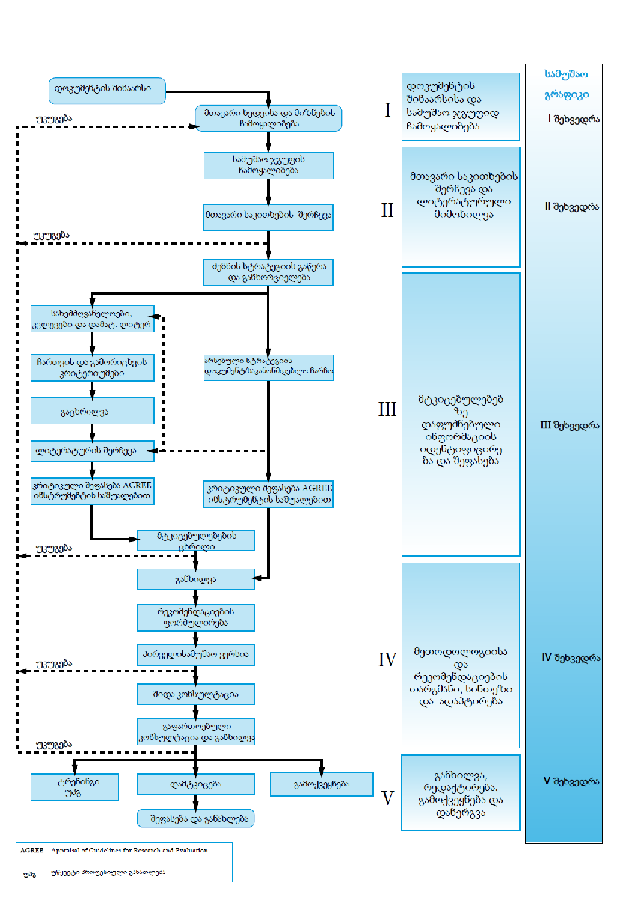
მეთოდოლოგია
დოკუმენტს საფუძვლად დაედო ჯანმრთელობის მსოფლიო ორგანიზაციისა (WHO) მიერ შემუშავებული სახელმძღვანელო პრინციპები, რეკომენდაციები, რომლებიც ადაპტირებულია ადგილობრივ კონტექსტთან და ასევე საუკეთესო საერთაშორისო გამოცდილებასთან.
სტრატეგიული დოკუმენტისათვის დამატებითი ლიტერატურის იდენტიფიცირება და შეფასება განხორციელდა სისტემატიური მტკიცებულებებზე დაფუძნებული მეთოდოლოგიით - AGREE instrument (Appraisal of Guidelines for Research and Evaluation) კანადის ჯანმრთელობის ინსტიტუტები.

Slide 28
რისკის კომუნიკაციის სტრატეგიის ხედვა
ეროვნულ დონეზე მყარდება მდგრადი და დინამიური რისკის კომუნიკაციის სისტემები და შესაძლებლობები საზოგადოებრივი ჯანმრთელობის კრიზისულ სიტუაციებში ინფორმირებული გადაწყვეტილებების მიღების, დამცავი და პროფილაქტიკური ზომების კოორდინააცის, კომუნიკაციისა და საფრთხის შედეგების შემსუბუქების მიზნით.

Slide 29
რისკის კომუნიკაციის სტრატეგიის მიზანი
საქართველოში მრავალდონიანი და მრავალმხრივი რისკის კომუნიკაციის საშუალებით საზოგადოებრივი ჯანმრთელობის კრიზისულ სიტუაციებზე რეაგირებისა და მართვის ხელშეწყობა

Slide 30
რისკის კომუნიკაციის სტრატეგიის ამოცანები
ამოცანა #1 საზოგადოებრივი ჯანმრთელობის კრიზისული სიტუაციების საპასუხოდ შესაბამისი საკანონმდებლო აქტების შემუშავება, დანერგვა და აღსრულების ხელშეწყობა ქვეყნის მასშტაბით რისკების ეფექტური კომუნიკაციისა და ადრეული გაფრთხილების სისტემების დანერგვის მიზნით
ამოცანა #2 რისკების კომუნიკაციის ეროვნული სამოქმედო გეგმის შემუშავება, დანერგვა და ცნობიერების ამაღლება დაინტერესებულ მხარეებს შორის
ამოცანა #3 რისკის კოორდინირებული კომუნიკაციის მექანიზმების შემუშავება ეროვნულ, რეგიონულ და ლოკალურ დონეზე კრიზისულ სიტუაციებისათის მზაობისა და ეფექტური რეაგირებისათვის

Slide 31
რისკის კომუნიკაციის სტრატეგიის ამოცანები
(გაგრძელება)
ამოცანა #4 საზოაგდეობრივი ჯანმრთელობის კრიზისულ სიტუაციებში რისკის კომუნიკაციის დაგეგმარებისა და აღსრულების პროცესში დაინტერესებული მხარეების ჩართულობის მექანიზმების შემუშავება, საზოგადოების მ.შ. რისკის პოპულაციისა და მოწყვლადი ჯგუფების პრობლემების, შეხედულებებისა და წუხილების გამოვლენისა და გათვალისიწნებისათვის
ამოცანა #5 ეროვნულ და რეგიონალურ დონეზე საზოგადოებასთან პროაქტიული და დინამიური რისკის კომუნიკაციის შესაძლებლობების განვითარება საზოგადოების შეხედულებებისა და შფოთის ეფექტური მართვის მიზნით.
ამოცანა #6 საზოგადოებრივი ჯანმრთელობის კრიზისულ სიტუაციებში საშიშ ქცევაზე და დეზინფორმაციაზე რეაგირების და პანიკის წინააღმდეგ ბრძოლის მიზნით მონაცემთა შეგროვების, ანალიზისა და რეგირების სისტემის დანერგვა.

Slide 32
გმადლობთ ყურადღებისათვის!

